Slide 1
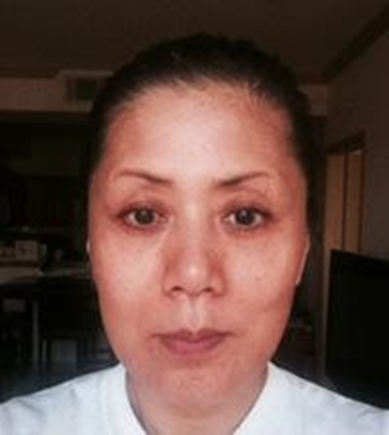
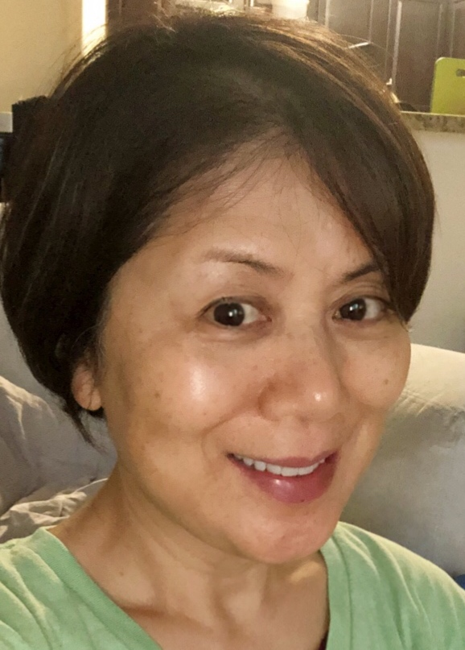
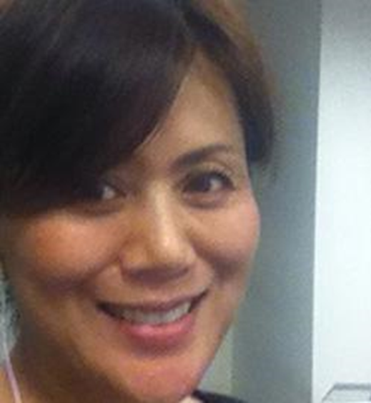
2014年、たるみに悩む
2015年 顔ダンス
を初めて
2019年 顔ダンス 5年
現在 58歳
顔ダンスは、筋肉を鍛えるだけでなく顔を動かすことで血行も良くなり肌ツヤが良くなる

